Slide 1


シブヤAIコンシェルジュ
みんなの声
ダッシュボード

Slide 2

・どんな手続きが必要か分からない
（転入届、住民票、マイナンバー、保険など）
・ごみの分別や収集日が分からない
・近くの病院や保育園、学校の情報が知りたい
新たな生活を始める上で
このような問題を抱えていませんか？

Slide 3

・役所の窓口やサイトを何度も探すのが手間
・必要な情報がまとまっていない
行政手続きや
生活情報を調べるのが面倒
新たな生活を始める上で
このような問題を抱えていませんか？

Slide 4


・どの順番で手続きを進めればいいか不安
・困ったときの相談先が分からない
行政手続きや
生活情報を調べるのが面倒
何をすればいいかわからない
新たな生活を始める上で
このような問題を抱えていませんか？

Slide 5


・子育て・高齢者・外国人など属性に応じた支援やイベントを知りたい
・地域のコミュニティや活動に参加したい
行政手続きや
生活情報を調べるのが面倒
自分にあった
サービスや情報を知りたい
何をすればいいかわからない
新たな生活を始める上で
このような問題を抱えていませんか？

Slide 6

シブヤAIコンシェルジュ
みんなの声
ダッシュボード
そんな迷えるあなたを
シブヤAIコンシェルジュがお助けします！

Slide 7






xxx
zzz
www
yyy
vvv
新たな生活を始める時に考えなければいけない
面倒なことを

Slide 8

xxx
zzz
www
yyy
vvv
全てコンシェルジュが手助けしてくれます！

Slide 9




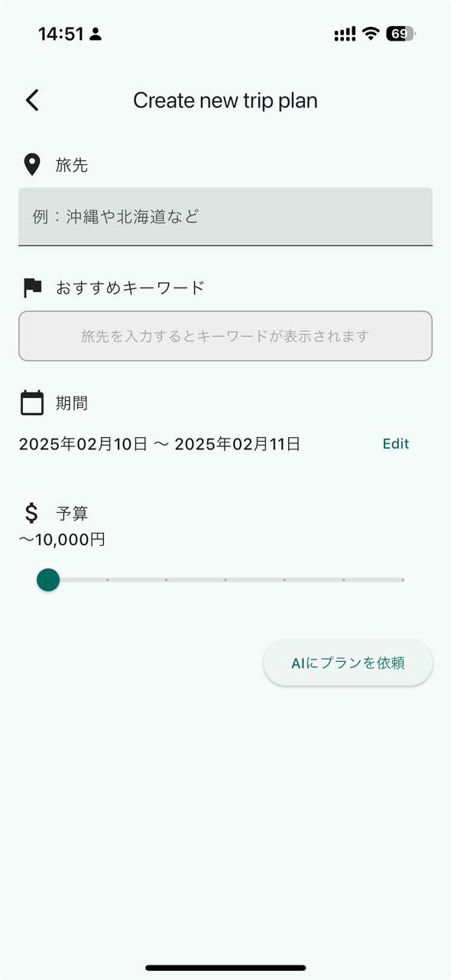



機能①
xxx
yyy
生活・行政手続きサポート機能
- 引っ越し手続きナビゲーション機能
- ごみ分別・収集日案内機能
- 生活インフラ情報検索機能
zzz
vvv
〜20,000円
〇〇する

Slide 10
機能①
xxx
yyy
パーソナライズ・相談支援機能
- FAQ・自動応答チャットボット
- 属性別サポート情報提供機能
- 相談先・サポート窓口案内機能
zzz
vvv
〜20,000円
〇〇する

Slide 11
機能①
xxx
yyy
地域参加・コミュニティ促進機能
- コミュニティ・地域活動紹介機能
zzz
vvv
〜20,000円
〇〇する

Slide 12
DEMO動画

Slide 13
シブヤAIコンシェルジュ
みんなの声
ダッシュボード
あなたのコンシェルジュが
最適な情報や解決策を自動提案します

